Slide 1
CE-2103 · Lección 04
busqueda.log
Algoritmos de Búsqueda
$ buscar(arr, 20)
indice = 6
$ buscar(arr, 99)
indice = -1
Encontrar un valor en un array y un camino en un mapa
Instituto Tecnológico de Costa Rica · Ingeniería en Computadores
Notes:
Esta lección abarca los algoritmos de búsqueda en estructuras de datos como los arrays y se expande a las búsquedas en planos (por ejemplo, en videojuegos). No incluye motores de búsqueda textuales.

Slide 2
// introducción
¿Qué aprenderemos hoy?
1
Aplicar la búsqueda secuencial y reconocer su costo O(n)
2
Explicar la búsqueda binaria, por interpolación y por salto
3
Comparar la complejidad de los algoritmos de búsqueda en arrays
4
Describir el pathfinding básico y cómo rodear obstáculos
5
Modelar un mapa como grafo y aplicar BFS, Dijkstra y A* (con G, H y F)
CE-2103 · Algoritmos de Búsqueda
Notes:
Cinco objetivos, uno por bloque de la lección: los tres primeros se refieren a la búsqueda en arrays y los dos últimos a pathfinding (búsqueda de caminos en un plano). El último incluye seguir A* paso a paso sobre una rejilla.

Slide 3
// búsqueda secuencial
Búsqueda secuencial (lineal)
La solución trivial: revisar cada elemento hasta encontrar el buscado.
Comparar
Si hay match
Si no hay match
En el peor caso, cada elemento se compara contra la llave de búsqueda.
La búsqueda termina y se retorna el índice del elemento.
Se retorna -1 (u otro índice negativo).
Importante: si la colección está desordenada, es la única opción.
CE-2103 · Algoritmos de Búsqueda
Notes:
La búsqueda secuencial (también llamada lineal) revisa o procesa cada elemento hasta encontrar el deseado. Cuando la colección está desordenada es la única opción. En inglés, a la coincidencia se le llama «match».

Slide 4
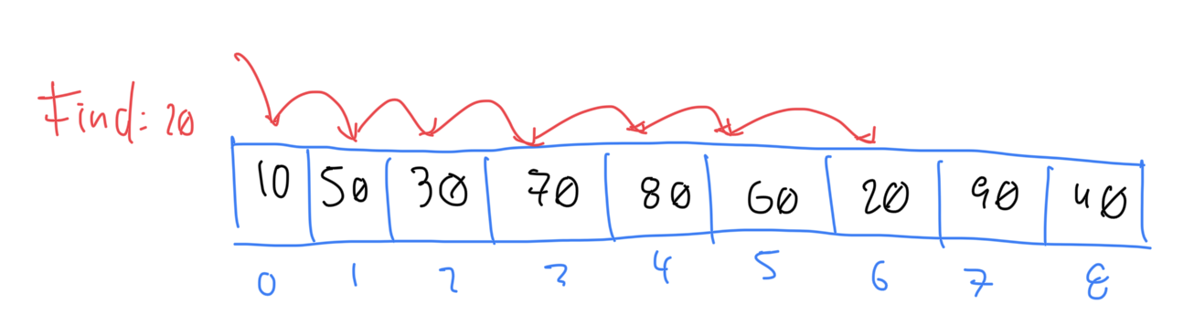
// búsqueda secuencial
Ejemplo: buscar el 20
Se comparan 7 elementos (índices 0 a 6) hasta encontrar el 20 en el índice 6.
CE-2103 · Algoritmos de Búsqueda
Notes:
Recorra la figura con la clase: se compara 10, 50, 30, 70, 80, 60 y finalmente 20. Pregunta: ¿cuántas comparaciones habría hecho si buscáramos el 40? (9, porque es el último elemento).

Slide 5
// búsqueda secuencial
Implementación en Java
SequentialSearch.java
Mejor caso
public class SequentialSearch {
public static int search(int[] arr, int x) {
for (int i = 0; i < arr.length; i++) {
if (arr[i] == x) {
return i;
}
}
return -1;
}
}
El elemento es el primero.
O(1)
Peor caso
Recorre el array completo.
O(n)
Ojo: es ineficiente para colecciones grandes.
Pero: si el array no está ordenado (o no se quiere ordenar), es la única opción.
CE-2103 · Algoritmos de Búsqueda
Notes:
El ciclo recorre el array; si encuentra x retorna el índice i y, si termina el ciclo sin encontrarlo, retorna -1. Complejidad temporal: O(n) en el peor caso y O(1) en el mejor caso. Pregunta para la clase: si el array estuviera ordenado, ¿cómo se mejora la secuencial? Se puede salir en cuanto arr[i] > x (retornar -1), porque los siguientes elementos son aún mayores; ahorra comparaciones cuando el valor no está, pero el peor caso sigue siendo O(n).

Slide 6
// búsqueda binaria
Búsqueda binaria: dividir el arreglo
1
2
3
Comparar
Descartar
Repetir
Se compara la llave con el elemento del medio.
Si es menor, se sigue a la izquierda; si es mayor, a la derecha.
Hasta hallar el valor o hasta que el subarreglo quede vacío.
Requisito: el arreglo debe estar ordenado. A diferencia de la secuencial, no lo recorre de extremo a extremo.
CE-2103 · Algoritmos de Búsqueda
Notes:
La búsqueda binaria encuentra la posición de un valor en un arreglo ordenado. En lugar de recorrerlo desde el primer elemento hasta el último, lo divide en dos mitades y compara el valor buscado con el elemento en el medio.

Slide 7
// búsqueda binaria
Ejecución: buscar el 9
Buscar: 9
Elemento medio
Encontrado
Corchete: rango de búsqueda
Índice
0
1
2
3
4
5
6
7
8
Paso 1
1
2
3
4
5
6
7
8
9
left=0 right=8 mid=4
5 < 9 → mitad derecha
Paso 2
1
2
3
4
5
6
7
8
9
left=5 right=8 mid=6
7 < 9 → mitad derecha
Paso 3
1
2
3
4
5
6
7
8
9
left=7 right=8 mid=7
8 < 9 → mitad derecha
Paso 4
1
2
3
4
5
6
7
8
9
left=8 right=8 mid=8
9 == 9 → encontrado
Ahorro: 4 comparaciones en 9 elementos; la secuencial habría hecho 9.
CE-2103 · Algoritmos de Búsqueda
Notes:
El corchete bajo cada fila marca el rango de búsqueda actual (left a right) y las celdas tenues quedaron descartadas. Los valores de mid siguen la fórmula del código: mid = left + (right - left) / 2 (5, 7, 8 y 9: 4 comparaciones, frente a 9 de la secuencial). Pregunta: ¿por qué el rango [5, 8] tiene como medio el 7 y no el 8? Porque la división entera trunca: 5 + (8 - 5) / 2 = 5 + 1 = 6, que es el índice del 7.

Slide 8
// búsqueda binaria
Implementación en Java
binarySearch
Descartar mitades
public static int binarySearch(int[] arr, int target) {
int left = 0;
int right = arr.length - 1;
while (left <= right) {
int mid = left + (right - left) / 2;
if (arr[mid] == target) return mid;
if (arr[mid] < target) left = mid + 1;
else right = mid - 1;
}
return -1;
}
Si arr[mid] es menor que target, sube left; si no, baja right.
Costo
Cada paso descarta la mitad del rango.
O(log n)
CE-2103 · Algoritmos de Búsqueda
Notes:
El ciclo termina cuando se encuentra el valor (return mid) o cuando el subarreglo queda vacío (left > right), y entonces se retorna -1. Calcular mid como left + (right - left) / 2 evita el desbordamiento que podría ocurrir con (left + right) / 2 en arrays muy grandes. La complejidad O(log n) es la referencia con la que se compara la búsqueda por interpolación.

Slide 9
// interpolación
Binaria vs. interpolación
Búsqueda binaria
Interpolación
Compara siempre contra el elemento central
Divide el rango en dos mitades
No usa el valor de la llave para elegir la posición
Considera la llave antes de elegir contra cuál elemento comparar
Usa los valores en los extremos del array
Mejora si los valores están distribuidos uniformemente
vs
Analogía: para buscar «Bob» en un directorio telefónico no se abre por la mitad, sino cerca del principio. Eso hace la interpolación: es una mejora de la binaria que solo cambia cómo se calcula mid.
CE-2103 · Algoritmos de Búsqueda
Notes:
La búsqueda por interpolación calcula la posición de la mitad del array a partir del valor del elemento buscado y de los valores en los extremos. Funciona mejor cuando los valores están distribuidos uniformemente. Analogía del directorio telefónico: si busca «Bob», sabe que está cerca del principio y abre el libro ahí; si busca «Zoe», lo abre cerca del final. La binaria, en cambio, siempre abriría por la mitad.

Slide 10
// interpolación
La posición estimada
Cálculo de la posición del elemento medio
mid = low + ((x - arr[low]) * (high - low)) / (arr[high] - arr[low])
Qué cambia
Variables
Se adapta a la llave
Es el mismo código de la binaria; solo se calcula distinto mid.
low y high son índices; arr[low] y arr[high], los valores en esos índices.
Si x está cerca de arr[high], mid cae cerca de high.
Complejidad: O(log log n) en el caso promedio (distribución uniforme); O(n) si los datos no son uniformes.
CE-2103 · Algoritmos de Búsqueda
Notes:
Low y high se refieren a los índices del array, y arr[low] y arr[high] a los valores en esos índices. La mejora con respecto a la búsqueda binaria se da en el caso promedio, que depende de la distribución uniforme de los elementos: O(log log n). En el peor caso (datos no uniformemente distribuidos) la complejidad degrada a O(n). La tercera tarjeta es una lectura directa de la fórmula: la fracción (x - arr[low]) / (arr[high] - arr[low]) indica en qué punto del rango de valores está x, y al multiplicarla por (high - low) se obtiene el desplazamiento en índices. Buena práctica: antes de aplicar la fórmula compruebe que x esté entre arr[low] y arr[high] y que arr[high] != arr[low]; si no, la división es entre cero o el valor no puede estar en el rango.

Slide 11
// interpolación
Interpolación: un ejemplo con números
Buscar: 70
Comparado
Encontrado
Corchete: rango de búsqueda
Índice
0
1
2
3
4
5
6
7
8
9
Interp.
10
20
30
40
50
60
70
80
90
100
0 + ((70-10)*(9-0)) / (100-10) = 6
arr[6] = 70 → 1 comparación
Binaria
10
20
30
40
50
60
70
80
90
100
índices comparados: 4, 7, 5, 6
4 comparaciones
Idea clave: el 70 está a 2/3 del rango de valores (10 a 100), así que mid cae a 2/3 del rango de índices (0 a 9): el 6.
Ojo: con valores no uniformes, como [5, 6, 9, 11, 15, 18, 20, 25, 28, 39], la ventaja desaparece: para buscar el 28, ambas hacen 3 comparaciones.
CE-2103 · Algoritmos de Búsqueda
Notes:
Ejemplo verificado con un programa. Arreglo ordenado y uniforme [10, 20, …, 100], índices 0 a 9, buscar 70. Interpolación: mid = 0 + ((70 - 10) * (9 - 0)) / (100 - 10) = 540 / 90 = 6, y arr[6] = 70: una sola comparación. Binaria: mid = 4 (50 < 70), 7 (80 > 70), 5 (60 < 70) y 6 (70): cuatro comparaciones. La fracción (x - arr[low]) / (arr[high] - arr[low]) = 60 / 90 = 2/3 dice en qué punto del rango de valores está x; multiplicada por (high - low) = 9 da el desplazamiento 6. Importante: high es el último índice (9), no el tamaño del arreglo (10). Contraste con datos no uniformes: en [5, 6, 9, 11, 15, 18, 20, 25, 28, 39] buscar 28 da mid = 0 + (23 * 9) / 34 = 207 / 34 = 6,09, que la división entera trunca a 6 (valor 20); luego low = 7 y mid = 7 + (3 * 2) / 14 = 7 (valor 25); luego low = 8 y mid = 8 (valor 28). Son 3 comparaciones; la binaria compara los índices 4, 7 y 8, también 3. Con el salto de 28 a 39 los valores dejan de ser uniformes y la interpolación pierde su ventaja (y en el peor caso degrada a O(n)). Pregunta para la clase: ¿qué pasaría si el arreglo fuera [1, 2, 3, 4, 5, 6, 7, 8, 9, 1000] y buscáramos el 9? Respuesta (verificada): el 1000 distorsiona la fracción y mid avanza de a un índice (0, 1, 2, …, 8): 9 comparaciones, mientras que la binaria necesita 3 (índices 4, 7 y 8).

Slide 12
// búsqueda por salto
Búsqueda por salto (Jump Search)
Array ordenado
Saltos de √n
Tamaño del bloque
Aplicable solo a arrays ordenados.
Avanza en bloques de tamaño √n, un número fijo de elementos por salto.
Determinarlo bien es crucial para el rendimiento del algoritmo.
Complejidad temporal: O(sqrt(n)). Compara menos elementos que la búsqueda secuencial.
CE-2103 · Algoritmos de Búsqueda
Notes:
Normalmente se utiliza sqrt(n) como tamaño de bloque, donde n es el tamaño del array.

Slide 13
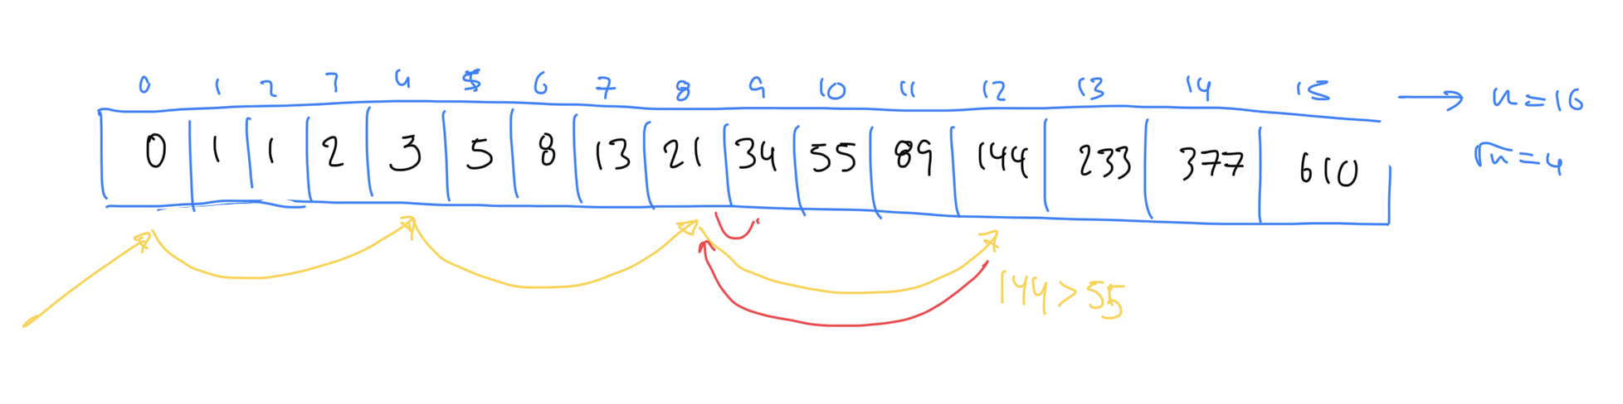
// búsqueda por salto
Jump Search: ejemplo con n = 16
n = 16 y √n = 4: se salta de 4 en 4 hasta pasar el valor (144 > 55) y se retrocede.
CE-2103 · Algoritmos de Búsqueda
Notes:
Con n = 16 el bloque es de 4 elementos: se salta a los índices 0, 4, 8 y 12. Al llegar a 144 (mayor que 55) se regresa al bloque anterior. Dentro de ese bloque se busca secuencialmente (21, 34, 55), que es como funciona Jump Search en general; la figura solo muestra los saltos.

Slide 14
// búsqueda en arrays
Comparación de los algoritmos
Algoritmo | ¿Requiere orden? | Complejidad temporal | Idea clave
Secuencial | No | O(n) peor · O(1) mejor | Revisa elemento por elemento
Binaria | Sí | O(log n) | Divide el arreglo a la mitad
Interpolación | Sí | O(log log n) promedio · O(n) peor | Estima la posición con la llave
Salto | Sí | O(√n) | Avanza en bloques de tamaño √n
Hash (repaso) | No | O(1) promedio · O(n) peor | Función hash → índice
Regla práctica: desordenado → secuencial; ordenado → binaria, interpolación o salto; muchas búsquedas sobre los mismos datos → tabla hash.
CE-2103 · Algoritmos de Búsqueda
Notes:
Complejidades: secuencial (O(n) peor y O(1) mejor), interpolación (O(log log n) promedio y O(n) peor), salto (O(sqrt(n))) y binaria (O(log n)). La fila Hash es un repaso de Estructuras de Datos 1 (CE-1103, «Ordenamiento y búsqueda»: función hash, buckets, colisiones y separate chaining): no requiere orden, la función hash convierte la llave en un índice del arreglo y la búsqueda cuesta O(1) en promedio; si hay muchas colisiones, degrada a O(n). El O(1) promedio / O(n) peor es la referencia estándar de las tablas hash (los índices hash de la lección de bases de datos también ofrecen O(1) promedio). Conviene preguntar: ¿qué cuesta ordenar antes de buscar? Si solo se busca una vez, puede no valer la pena ordenar; si se busca muchas veces, la tabla hash (o un arreglo ordenado) amortiza el costo de prepararlos.

Slide 15
// búsqueda en arrays
Ahora usted: búsqueda en arrays
Resuelva cada caso y compare su respuesta con un compañero:
A
B
C
D
Secuencial
Binaria
Salto
Ordenado
¿Cuántas comparaciones se hacen para buscar el 40 en [10, 50, 30, 70, 80, 60, 20, 90, 40]?
En [1…9], ¿contra qué elementos del medio se compara para buscar el 3?
Un array ordenado tiene 100 elementos: ¿qué tamaño de bloque se usa?
En [10, 20, 30, 40], ¿cómo evita la secuencial recorrer todo al buscar el 15?
CE-2103 · Algoritmos de Búsqueda
Notes:
Respuestas: A) 9 comparaciones, porque el 40 es el último elemento (índice 8). B) Se compara con 5 (índice 4), luego con 2 (índice 1) y finalmente con 3 (índice 2): 3 comparaciones. C) √100 = 10 elementos por salto. D) Con el arreglo ordenado puede salir en cuanto arr[i] > x: compara 10 (menor) y 20 (mayor que 15) y retorna -1 tras 2 comparaciones, sin revisar el 30 ni el 40. Mejora el caso en que el valor no está, pero el peor caso sigue siendo O(n) (por ejemplo, buscar el último elemento).

Slide 16
// pathfinding
Pathfinding: búsqueda de caminos
Camino entre dos puntos de un plano (videojuegos, simulaciones). Depende de:
El destino
Los obstáculos
El terreno
¿Es estacionario o móvil?
¿Hay obstáculos en el mapa?
¿Hay diferentes tipos de terreno en el mapa?
No hay receta única: la elección del algoritmo depende del problema; se suelen combinar varios.
CE-2103 · Algoritmos de Búsqueda
Notes:
Pathfinding se refiere a la búsqueda de caminos entre dos puntos en un plano; es especialmente útil para videojuegos y simulaciones. Incluye una amplia variedad de algoritmos y no hay una solución única para todos los casos. Dos preguntas guía adicionales para la clase: ¿el camino más corto es siempre el mejor? (no: a veces importa más el terreno, el peligro o que el movimiento parezca natural) y ¿basta con una ruta parcial o hay que llegar exactamente al destino? (en un juego, a veces alcanza con acercarse al objetivo).

Slide 17
// pathfinding
Pathfinding básico: un paso a la vez
Mover al personaje de A hacia B
La idea
if (positionX > destinationX)
positionX--;
else if (positionX < destinationX)
positionX++;
if (positionY > destinationY)
positionY--;
else if (positionY < destinationY)
positionY++;
Acercar al personaje un paso en X y otro en Y hacia el destino.
Su límite
No es óptima: no considera obstáculos, terreno ni la distancia real.
CE-2103 · Algoritmos de Búsqueda
Notes:
Pathfinding básico: encontrar el camino más corto entre dos puntos en un plano sin obstáculos; por ejemplo, cómo se mueve un personaje de un punto A a un punto B en un mapa de videojuego. Es una solución simple, pero no óptima.

Slide 18
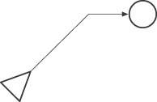
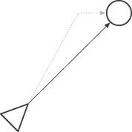
// pathfinding
Básico vs. línea de visión
Pathfinding básico
Línea de visión
Movimiento poco natural
Movimiento esperado
Prefiera la línea de visión (u otros enfoques más sofisticados) cuando sea posible; el método simple es solo una aproximación.
CE-2103 · Algoritmos de Búsqueda
Notes:
El movimiento que resulta del método simple no es «natural». Con algoritmos de línea de visión se mejora el movimiento del personaje. Los métodos de línea de visión y los enfoques más sofisticados producen resultados más precisos.

Slide 19
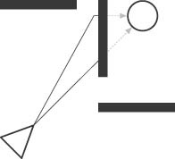
// pathfinding
Obstáculos: los enfoques simples no bastan
Camino bloqueado
Idea clave
Pathfinding no se resuelve con un solo algoritmo
Se resuelve con una combinación de algoritmos
Al encontrar obstáculos, el método básico y la línea de visión no son suficientes
La línea recta choca con la pared
CE-2103 · Algoritmos de Búsqueda
Notes:
Pathfinding no es un problema que se resuelve con un solo algoritmo, sino con una combinación de ellos. Las siguientes diapositivas muestran dos técnicas sencillas para esquivar obstáculos.

Slide 20
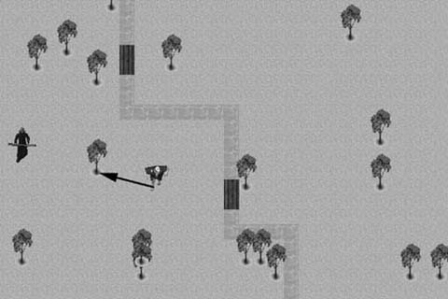
// pathfinding
Movimiento aleatorio ante obstáculos
Esquivar al enemigo
Pseudocódigo
if Player In Line of Sight {
Follow Straight Path to Player
} else {
Move in Random Direction
}
Aunque parezca poco eficiente, es simple y efectivo con pocos obstáculos.
Un movimiento aleatorio puede bastar
Límite: sirve para esquivar a un enemigo; para llegar a una meta entre muchos obstáculos el azar no es fiable y puede no alcanzarla.
CE-2103 · Algoritmos de Búsqueda
Notes:
El movimiento aleatorio es una solución simple y efectiva para evitar obstáculos, especialmente en ambientes con relativamente pocos obstáculos. Un movimiento aleatorio para evitar al enemigo puede ser suficiente y evita caer en un gasto computacional innecesario. Aclaración de alcance: este es el uso que se ilustra aquí (esquivar a un enemigo con pocos obstáculos y sin línea de visión). Usar el azar para llegar a una meta con muchos obstáculos es otra cosa: no es fiable, el personaje puede quedar atrapado en muchas situaciones y no llegar nunca; por eso hacen falta técnicas como el rodeo y, sobre todo, los algoritmos basados en grafos.

Slide 21
// pathfinding
Rodear obstáculos
1
2
3
Intentar
Rodear
Reintentar
El personaje intenta un pathfinding básico hasta el objetivo.
Si encuentra un obstáculo grande (montaña, agua), pasa a modo de rodeo.
Sigue el borde hasta poder volver al pathfinding básico con éxito.
Difícil: saber cuándo salir del modo de rodeo (una opción: determinar, antes de entrar, por dónde se puede salir). Y aun así, en algunos mapas puede atascarse.
CE-2103 · Algoritmos de Búsqueda
Notes:
Rodear obstáculos es relativamente simple y útil para evitar obstáculos grandes en el plano, como montañas o masas de agua. El problema es que puede ser difícil determinar cuándo salir del modo de rodeo. Además, como el movimiento aleatorio, el seguimiento de contornos tampoco garantiza llegar: en algunos mapas el personaje queda atascado dando vueltas. Esa limitación es la que motiva pasar a los algoritmos basados en grafos (BFS, Dijkstra, A*), que sí garantizan encontrar un camino si existe.

Slide 22
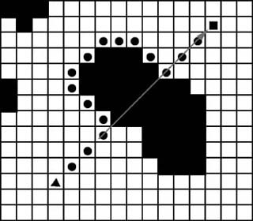

// pathfinding
Rodeo con línea de visión en cada paso
Rodeo de obstáculos
Con línea de visión
Sigue el borde del obstáculo
Va recto en cuanto ve el objetivo
En cada paso: si el personaje ve el objetivo, avanza en línea recta; si no, sigue rodeando el obstáculo.
CE-2103 · Algoritmos de Búsqueda
Notes:
Para hacer el movimiento más natural se puede intentar la línea de visión en cada paso. Si el personaje puede ver el objetivo, se mueve en línea recta hacia él; si no, continúa rodeando el obstáculo.

Slide 23
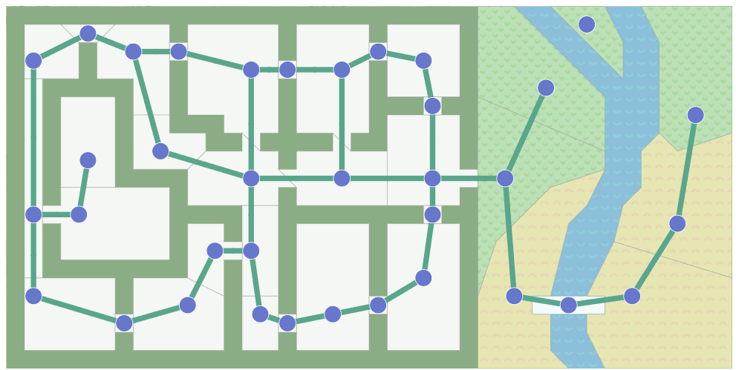
// pathfinding en grafos
El mapa como un grafo
Mapas y sus grafos
Elementos
Nodos: posiciones en el mapa
Aristas: conexiones entre las posiciones
Costo de cada arista: la distancia o el tiempo que toma recorrerla
CE-2103 · Algoritmos de Búsqueda
Notes:
En este enfoque el mapa se representa como un grafo: los nodos son las posiciones en el mapa y las aristas son las conexiones entre ellas. Cada arista tiene un costo asociado, que puede ser la distancia entre los nodos o el tiempo que toma recorrerla.

Slide 24
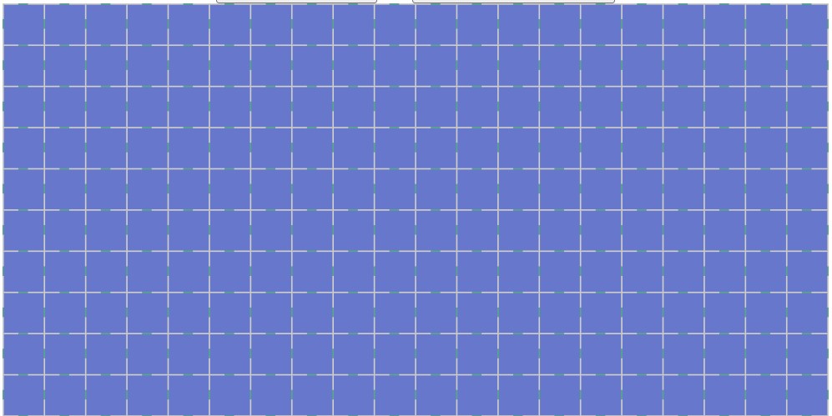
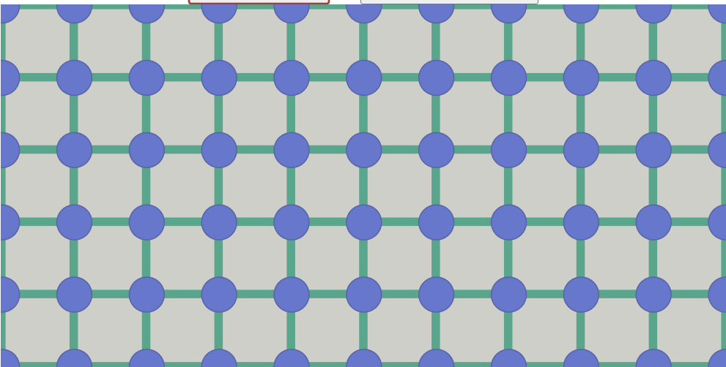
// pathfinding en grafos
La rejilla (grid) también es un grafo
El mapa como grid
El grid es un grafo
Un mapa modelado como rejilla
Cada celda es un nodo unido a sus vecinas
Una rejilla es un tipo especial de grafo.
CE-2103 · Algoritmos de Búsqueda
Notes:
Si el mapa se modela como una rejilla, se puede ver como un tipo de grafo especial. Los algoritmos que siguen (BFS, Dijkstra y A*) se explican sobre este modelo.

Slide 25
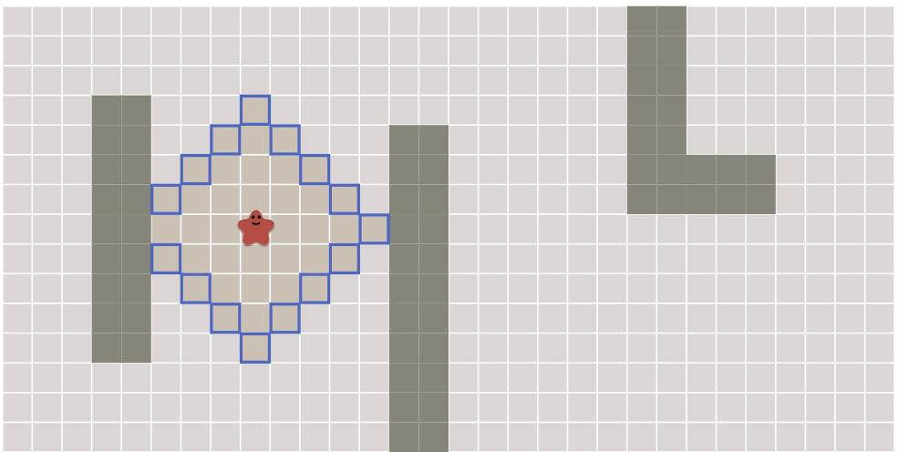
// bfs
Breadth-first search (BFS)
Búsqueda en amplitud
Cómo funciona
Comienza en un nodo raíz
Explora todos los vecinos antes de avanzar a los vecinos de estos
Se expande en todas las direcciones
Expansión en todas las direcciones
CE-2103 · Algoritmos de Búsqueda
Notes:
El algoritmo BFS (búsqueda en amplitud) es un algoritmo de búsqueda de grafos que comienza en un nodo raíz y explora todos los nodos vecinos antes de avanzar a los vecinos de estos. Es el algoritmo que se vio en el curso de Estructuras de Datos 1; el pseudocódigo de la siguiente diapositiva es un recordatorio. Garantía: en un grafo sin pesos (todos los pasos cuestan igual), BFS sí encuentra el camino con menos aristas; si los costos son distintos, ya no es óptimo (por eso existe Dijkstra). No confundir con «Best-First», que se verá más adelante.

Slide 26
// bfs
BFS: pseudocódigo
Recordatorio de Estructuras de Datos 1
frontier
frontier = Queue()
frontier.put(start)
came_from = dict()
came_from[start] = None
while not frontier.empty():
current = frontier.get()
if current == goal:
break
for next in graph.neighbors(current):
if next not in came_from:
frontier.put(next)
came_from[next] = current
Cola de los nodos que faltan por explorar.
came_from
Guarda desde qué nodo se llegó a cada uno.
CE-2103 · Algoritmos de Búsqueda
Notes:
Frontier es la cola de nodos pendientes y came_from registra de dónde se llegó a cada nodo (sirve también para reconstruir el camino al final y para no visitar un nodo dos veces).

Slide 27
// bfs
BFS vs. DFS: cola contra pila
A
B
D
A
B
D
H
C
H
C
T
R
T
R
BFS: cola (FIFO)
DFS: pila (LIFO)
Visita por niveles. Orden: D B C H R A T
Profundiza antes de volver. Orden: D C R H T A B
Ojo: DFS no garantiza el camino más corto. Si es recursivo, en un mapa grande puede desbordar la pila: use una pila explícita.
CE-2103 · Algoritmos de Búsqueda
Notes:
Repaso de Estructuras de Datos 1 (CE-1103, lección «Grafos»): mismo grafo y mismo nodo de inicio (D), con los adyacentes en orden alfabético; solo cambia la estructura que guarda los nodos pendientes. BFS usa una cola (FIFO): D; B C; C H; H R; R A T; A T; T. Orden de visita verificado: D B C H R A T. DFS usa una pila (LIFO): D; B C; B R; B H; B A T; B A; B. Orden verificado: D C R H T A B. En H se empujan A y T (D ya estaba visitado) y T queda en el tope, por eso se visita antes que A. Las aristas resaltadas muestran por cuál arista se descubrió (BFS) o se empujó (DFS) cada nodo: BFS explora todo el nivel actual antes de bajar al siguiente, por eso en un grafo sin pesos halla el camino con menos aristas; DFS puede llegar a la meta por un camino larguísimo. DFS recursivo: cada llamada consume espacio en la pila de llamadas, así que una profundidad grande puede producir un desbordamiento; la versión iterativa con una pila explícita lo evita.

Slide 28
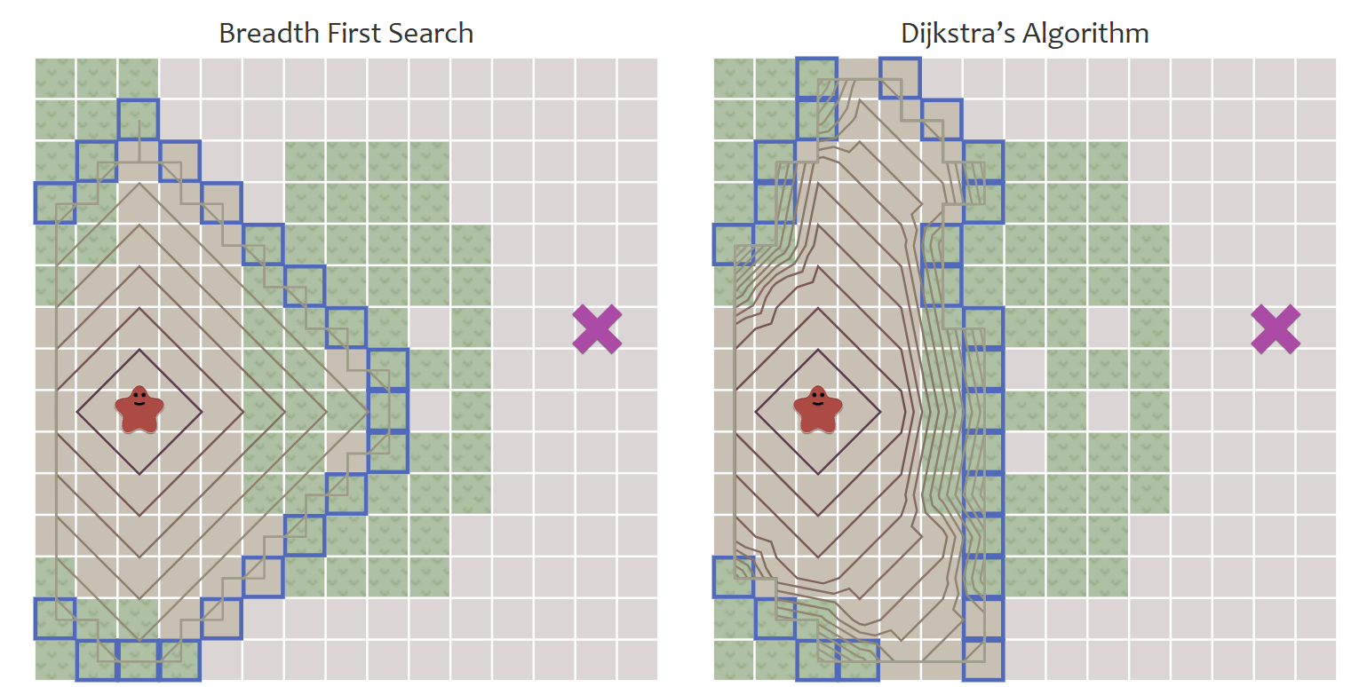
// dijkstra
BFS vs. Dijkstra
BFS y Dijkstra en acción
La diferencia
BFS: todo movimiento cuesta lo mismo
Dijkstra: cada terreno tiene un costo (bosque, agua, desierto…)
Lleva el costo acumulado y usa una cola de prioridad
CE-2103 · Algoritmos de Búsqueda
Notes:
En muchos escenarios las distintas posiciones del mapa tienen distintos costos o pesos; por ejemplo, en juegos de estrategia el tipo de terreno afecta la velocidad de los personajes. La figura es una captura de la animación de Red Blob Games: https://www.redblobgames.com/pathfinding/a-star/introduction.html#breadth-first-search

Slide 29
// dijkstra
Dijkstra: pseudocódigo
Inicialización
Ciclo principal
frontier = PriorityQueue()
frontier.put(start, 0)
came_from = {}
cost_so_far = {}
came_from[start] = None
cost_so_far[start] = 0
while not frontier.empty() {
current = frontier.get()
if current == goal { break }
for next in graph.neighbors(current) {
new_cost = cost_so_far[current] + graph.cost(current, next)
if next not in cost_so_far
or new_cost < cost_so_far[next] {
cost_so_far[next] = new_cost
priority = new_cost
frontier.put(next, priority)
came_from[next] = current
}
}
}
Qué cambia
Una cola de prioridad y el costo acumulado deciden el siguiente paso.
CE-2103 · Algoritmos de Búsqueda
Notes:
Dijkstra lleva el rastro del costo acumulado y utiliza una cola de prioridad para escoger el siguiente paso.

Slide 30
// a*
A*: costo real más heurística
Como Dijkstra, pero con una estimación de lo que falta por recorrer:
Costo real
Heurística
Admisible
Igual que Dijkstra: lo que ya costó llegar al nodo.
Función que estima el costo de llegar al destino desde un nodo.
Nunca debe sobreestimar el costo real.
En la práctica: se usa, con ciertas mejoras, en game engines modernos como Unity.
CE-2103 · Algoritmos de Búsqueda
Notes:
A* considera el costo real (similar a Dijkstra) y una heurística que estima el costo restante. La heurística debe ser admisible, es decir, nunca sobreestimar el costo real. Consecuencia importante: con una heurística admisible, A* encuentra el camino óptimo (de menor costo); solo deja de garantizarlo si la heurística sobreestima. No es cierto que «quizá no encuentre el camino óptimo»: eso solo ocurre con heurísticas inadmisibles. Para ir más allá (referencia, no evaluable): existen variantes como IDA*, SMA* (menos memoria), HPA* (jerárquico), Jump Point Search (rejillas uniformes) y LPA*/D* Lite (replanificar cuando el mapa cambia).

Slide 31
// a*
A*: una sola línea cambia
Dijkstra
A*
cost_so_far[next] = new_cost
priority = new_cost
frontier.put(next, priority)
cost_so_far[next] = new_cost
priority = new_cost + heuristic(goal, next)
frontier.put(next, priority)
Dijkstra
A*
La prioridad es solo el costo acumulado.
La prioridad suma la heurística: guía la búsqueda al destino.
A* es más rápido porque la heurística guía la búsqueda hacia el destino.
Peor caso: igual a Dijkstra. Mejor caso: muchas menos comparaciones.
CE-2103 · Algoritmos de Búsqueda
Notes:
El pseudocódigo completo de A* es idéntico al de Dijkstra salvo por la línea de la prioridad: priority = new_cost + heuristic(goal, next). Aunque A* y Dijkstra encuentran el camino, la cantidad de comparaciones de A* es mucho menor. La visualización en https://www.redblobgames.com/pathfinding/a-star/introduction.html#astar permite compararlos.

Slide 32
// a*
De BFS a A*: cambia la prioridad
Algoritmo | Prioridad en la cola | Qué garantiza | Explora
BFS | Orden de llegada (FIFO) | Menos pasos, si costos iguales | Mucho
Dijkstra | g: costo acumulado | Camino de menor costo | Mucho
Greedy Best-First | h: solo la heurística | No garantiza el más corto | Poco
A* | g + h | Camino óptimo si H es admisible | Menos que Dijkstra
Lo único que cambia: el valor de priority en frontier.put(next, priority). Todo lo demás es el mismo ciclo.
CE-2103 · Algoritmos de Búsqueda
Notes:
Familia de algoritmos sobre el mismo ciclo (frontier, came_from, cost_so_far); lo único que cambia es la prioridad con que se ordena la cola. BFS: cola FIFO, todos los pasos cuestan igual; halla el camino con menos pasos. Dijkstra: prioridad g (costo acumulado); maneja costos distintos (no negativos) y puede explorar mucho. Greedy Best-First (búsqueda voraz): prioridad h (solo la estimación de lo que falta); explora poco, pero el camino puede no ser el más corto. A*: prioridad g + h; con una heurística admisible halla el camino óptimo explorando menos que Dijkstra. Escriba siempre «Greedy Best-First» y no lo abrevie «BFS»: esa sigla ya significa Breadth-First Search.

Slide 33
// a*
Heurística: distancia Manhattan
Heurística para una rejilla
Manhattan
// Manhattan distance
function heuristic(a, b) {
return abs(a.x - b.x) + abs(a.y - b.y)
}
|dx| + |dy|: suma de las diferencias en x y en y.
Euclidiana
Se usa en A*
sqrt(dx² + dy²): distancia en línea recta entre los dos puntos.
priority = new_cost + heuristic(goal, next)
Ojo: según el escenario, la heurística se puede precalcular y guardar en una tabla de búsqueda.
CE-2103 · Algoritmos de Búsqueda
Notes:
Para calcular la heurística se puede utilizar la distancia Manhattan o la distancia Euclidiana. La Manhattan es la suma de las diferencias en las coordenadas x y y (dx = a.x - b.x, dy = a.y - b.y, en valor absoluto), mientras que la Euclidiana es la distancia en línea recta: sqrt(dx² + dy²). No hay una única forma «correcta» de calcular H. Cuidado con la admisibilidad: Manhattan nunca sobreestima solo si el movimiento es en 4 direcciones (arriba, abajo, izquierda, derecha) y cada paso cuesta lo mismo; es lo que se usa en la traza de las siguientes diapositivas. Si se permiten diagonales (por ejemplo, costo 10 por paso recto y 14 por diagonal), Manhattan escalada sobreestima: un paso diagonal cuesta 14, pero Manhattan × 10 da 20. En ese caso conviene la distancia octil: 10 * (dx + dy) - 6 * min(dx, dy), que da 14 para un paso diagonal. Además, G y H deben usar la misma escala: si G cuenta 10 por paso, H debe multiplicarse por 10; si no, H pesa casi nada y A* se comporta como Dijkstra.

Slide 34
// a*
A*: el mismo algoritmo, con otros nombres
En la literatura | En el pseudocódigo | Significa
G | cost_so_far[next] | Costo acumulado desde el inicio
H | heuristic(goal, next) | Estimación de lo que falta hasta la meta
F = G + H | priority | Decide el orden: se expande el menor F
Lista abierta | frontier | Nodos descubiertos por explorar
Lista cerrada | salieron de frontier | Nodos ya expandidos
Re-parent | new_cost < cost_so_far[next] | Si G mejora, se cambia el padre
El ciclo: se expande el nodo de menor F, se descubren sus vecinos y se repite hasta sacar la meta de la lista abierta.
CE-2103 · Algoritmos de Búsqueda
Notes:
Vocabulario de la literatura (y de muchos tutoriales y libros) frente a las variables del pseudocódigo de esta lección. G = costo acumulado desde el inicio (cost_so_far); H = heurística (heuristic(goal, next)); F = G + H es la prioridad (priority). La lista abierta equivale a frontier (la cola de prioridad con los nodos por explorar). La lista cerrada son los nodos ya expandidos, es decir, los que ya salieron de frontier; el pseudocódigo no la guarda aparte: came_from y cost_so_far registran todo nodo alcanzado (abierto o cerrado). Re-parent: si se llega a un nodo ya descubierto por un camino con menor G, se le cambia el padre (en el código, la condición new_cost < cost_so_far[next] y la asignación came_from[next] = current); si el nuevo G no es menor, el nodo se deja igual. Hay que asignar un costo a cada tipo de movimiento (horizontal, vertical y, si se permite, diagonal); en la traza se usan 4 direcciones con costo 1. Siempre se expande el nodo de menor F.

Slide 35
// a*
paso 1/3
A* paso a paso: el mapa y la heurística H
1
2
3
4
5
6
Movimiento en 4 direcciones, con costo 1 por paso.
H = distancia Manhattan hasta la meta: filas + columnas que faltan, sin contar los muros.
Ejemplo: del nodo 14 al 35, H = 3 + 3 = 6.
9
8
7
6
5
6
7
8
9
10
11
12
8
7
6
5
4
5
13
14
Inicio
15
16
17
18
7
6
5
Muro
3
4
19
20
21
22
23
24
6
5
4
3
2
3
25
26
27
28
29
30
5
Muro
3
Muro
1
2
En cada celda: el número del nodo (arriba) y su H (centro).
31
32
33
34
35
Meta
36
4
3
2
Muro
0
1
37
38
39
40
41
42
5
4
3
2
1
2
CE-2103 · Algoritmos de Búsqueda
Notes:
Traza de A* verificada con un programa. La rejilla tiene 6 columnas y 7 filas; los nodos se numeran por filas, de 1 a 42. Inicio = 14, meta = 35, muros = 16, 26, 28 y 34 (quedan 38 celdas libres). Convención única: 4 vecinos y costo 1 por paso, de modo que G cuenta pasos y H = |dx| + |dy| en celdas, sin escalar. Con esta convención Manhattan es admisible y A* encuentra el camino óptimo. La heurística ignora los muros: por eso H(14) = 6 aunque el 16 sea un muro. Observe que a lo largo del camino óptimo H baja de a uno (6, 5, 4, 3, 2, 1, 0). Pregunta para la clase: ¿cuál es el H del nodo 29? (1: está una fila arriba de la meta).

Slide 36
// a*
paso 2/3
A* paso a paso: primera expansión
1
2
3
4
5
6
Cerrado
Abierto
Siguiente
9
8
7
6
5
6
7
8
9
10
11
12
Lista abierta (G + H = F)
8
1+7=8
6
5
4
5
Nodo | G | H | F | Padre
8 | 1 | 7 | 8 | 14
13 | 1 | 7 | 8 | 14
15 | 1 | 5 | 6 | 14
20 | 1 | 5 | 6 | 14
13
14
Inicio
15
16
17
18
1+7=8
0+6=6
1+5=6
Muro
3
4
19
20
21
22
23
24
6
1+5=6
4
3
2
3
25
26
27
28
29
30
5
Muro
3
Muro
1
2
31
32
33
34
35
Meta
36
Se expande el de menor F: el 15 y el 20 empatan (F = 6); gana el de menor número.
4
3
2
Muro
0
1
37
38
39
40
41
42
5
4
3
2
1
2
CE-2103 · Algoritmos de Búsqueda
Notes:
Primera iteración. Se saca el 14 de la lista abierta y pasa a la cerrada (G = 0, H = 6, F = 6). Se abren sus vecinos transitables: arriba el 8, abajo el 20, a la izquierda el 13 y a la derecha el 15, todos con padre 14 y G = 1. H(8) = 7, H(13) = 7, H(15) = 5, H(20) = 5, así que F = 8, 8, 6 y 6. Criterio de desempate usado en toda la traza: menor F, luego menor H y, si sigue el empate, menor número de nodo; por eso sigue el 15. Para la clase, segunda iteración: al expandir el 15 se abren el 9 (G = 2, H = 6, F = 8) y el 21 (G = 2, H = 4, F = 6); el 14 ya está cerrado. Luego se expande el 21 (menor F): el 20 ya estaba abierto con G = 1 (padre 14); llegar a él desde el 21 daría G = 3, que no mejora, así que NO se le cambia el padre (regla de re-parent). En esta rejilla con costo uniforme nunca ocurre un re-parent; sí puede ocurrir cuando los terrenos tienen costos distintos.

Slide 37
// a*
paso 3/3
A* paso a paso: el resultado
A*: 7 nodos expandidos
Dijkstra: 30 nodos expandidos
16
9
15
21
27
10
4
7
13
19
28
1
2
5
1
2
23
3
4
5
8
3
6
11
17
24
6
14
12
22
7
20
25
18
30
29
26
Inicio
Meta
Camino de A*
Expandido
Descubierto, sin expandir
Mismo costo (6): A* expandió 7 nodos; Dijkstra, 30 de las 38 celdas libres. El número es el orden de expansión.
CE-2103 · Algoritmos de Búsqueda
Notes:
Resultado de la traza completa (verificada con un programa), con el desempate menor F, luego menor H, luego menor número. A* expande, en este orden, 14, 15, 21, 22, 23, 29 y 35 (7 nodos) y halla el camino 14 → 15 → 21 → 22 → 23 → 29 → 35, de costo 6; el camino se reconstruye siguiendo came_from desde la meta hasta el inicio. Quedan 8 nodos abiertos sin expandir (8, 9, 13, 17, 20, 24, 27 y 30). Dijkstra, con el mismo desempate, expande 30 de las 38 celdas libres antes de sacar la meta (el 35 es el expandido número 30) y encuentra un camino del mismo costo, 6. Con otro desempate (solo menor F y luego menor número) las cifras cambian (A* 10 nodos, Dijkstra 33, BFS 34), pero A* siempre explora mucho menos. Con una heurística admisible, A* garantiza el camino óptimo: aquí, 6 pasos es el mínimo posible (3 filas + 3 columnas). Greedy Best-First también expande los mismos 7 nodos en este mapa y halla el mismo camino, porque no hay trampas; la diferencia aparece con obstáculos que obligan a alejarse de la meta. Observe también la forma del área explorada: Dijkstra se expande en todas direcciones, A* se dirige hacia la meta.

Slide 38
// práctica
Ahora usted: ¿qué algoritmo uso?
Elija la técnica de pathfinding más adecuada para cada caso:
A
B
C
Mapa abierto
Terrenos con costo
Rejilla grande
Un personaje debe ir a un punto, sin obstáculos ni terrenos distintos.
Bosque, agua y desierto afectan la velocidad. ¿Qué algoritmo y qué estructura usa?
Un solo destino conocido en una rejilla. ¿Cómo mejora A* a Dijkstra?
CE-2103 · Algoritmos de Búsqueda
Notes:
Respuestas sugeridas: A) Pathfinding básico, mejor con línea de visión. B) Dijkstra, con cola de prioridad y costo acumulado (también serviría A*). C) A* con una heurística admisible (por ejemplo, Manhattan): la heurística guía la búsqueda hacia el destino y reduce las comparaciones; en el peor caso iguala a Dijkstra (en la traza de la rejilla: 7 nodos expandidos frente a 30).

Slide 39
// cierre
Resumen
Secuencial: O(n); la única opción si el array está desordenado.
Binaria, interpolación y salto: requieren arrays ordenados.
Interpolación: O(log log n) en promedio; salto: O(sqrt(n)).
Pathfinding: no hay solución única; se combinan básico, línea de visión, aleatorio y rodeo.
Grafos: BFS (costos iguales), Dijkstra (costos distintos) y A* (F = G + H).
Referencias: GeeksforGeeks, «Jump Search»; OpenGenus, «Time complexity of Interpolation Search»; Wikipedia, «Pathfinding»; Red Blob Games, «Pathfinding on Grids» (redblobgames.com/pathfinding/a-star/introduction.html); Bourg, D. M. (2004). AI for Game Developers. O'Reilly Media. ISBN 978-0-596-00555-2.
CE-2103 · Algoritmos de Búsqueda
Notes:
Cierre de la lección. Idea final sobre A*: F = G + H (costo acumulado más heurística) y, con una heurística admisible, el camino que encuentra es óptimo. Enlaces: https://iq.opengenus.org/time-complexity-of-interpolation-search/ · https://www.geeksforgeeks.org/jump-search/ · https://en.wikipedia.org/wiki/Pathfinding · https://www.redblobgames.com/pathfinding/a-star/introduction.html

